Slide 1
Medidas de asociación
Resumen en10 min

Slide 2

Daniel Fernández Guzmán, MD
danferguz@gmail.com
Filiación: UCSUR, IETSI, EviSalud
Cursó estudios en: UNSAAC, UCC, UPCH, IECS, Univ Nebrija.
Ha recibido pagos/financiamiento de: UNSAAC, UCSUR, UPCH, MINSA (DIRESA Cusco), EviSalud, SOPECARD, IETSI
No tengo potenciales conflictos de interés con el tema de esta clase

Slide 3
Medidas de efecto
Resumen en 10 min

Slide 4
Medidas en Epidemiología
Medidas en epidemiología
Medidas de frecuencia
Medidas de asociación
Medidas de impacto
De morbilidad
Relativas
Impacto potencial
Prevalencia
Razón de prevalencias (RP)
Riesgo atribuible (RA)
Incidencia acumulada
Riesgo relativo (RR)
Riesgo atribuible poblacional (RAP)
Tasa de incidencia
Razón de tasas de incidencias (RTI)
Fracción etiológica en expuestos
De mortalidad
Odds ratio (OR)
Fracción prevenible

Slide 5
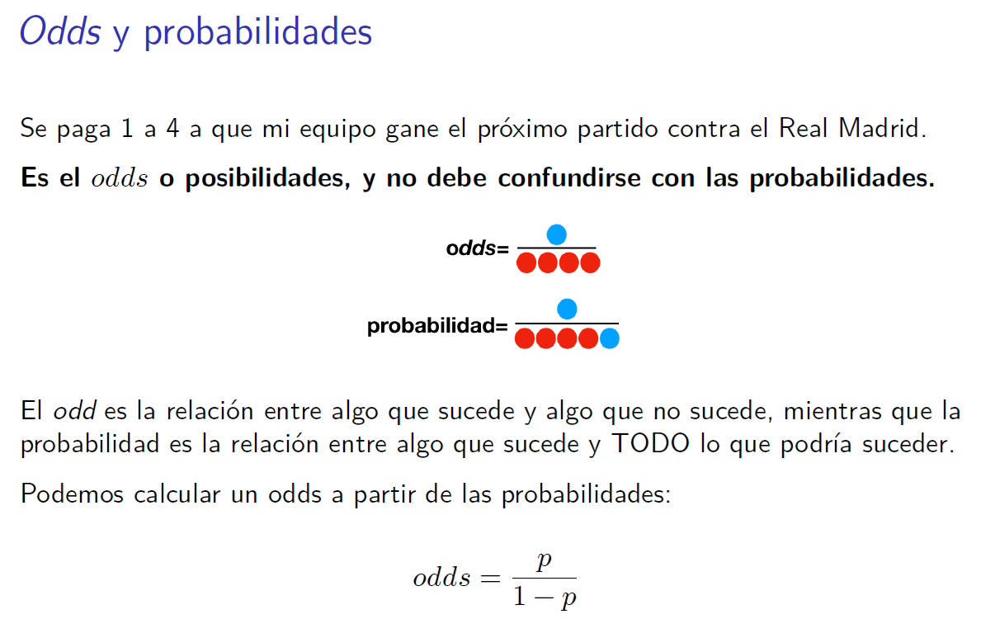

Slide 6
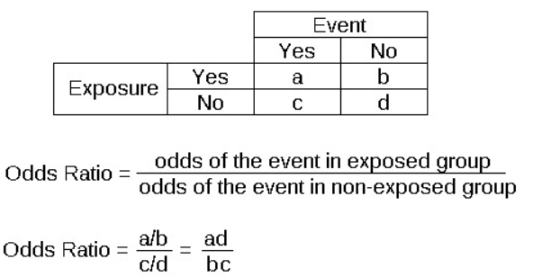

Odds Ratio

Slide 7
Calculamos con un ejemplo
 | Eventos
 | Insuficiencia cardiaca | No insuficiencia cardiaca
Obesos | 20 | 80
No obesos | 2 | 100
Odds de insuficiencia en obesos = 20/80
Odds de insuficiencia en no obesos = 2/100
OR = (20/80) / (2/100) = 0.25/0.02 = 12.5

Slide 8
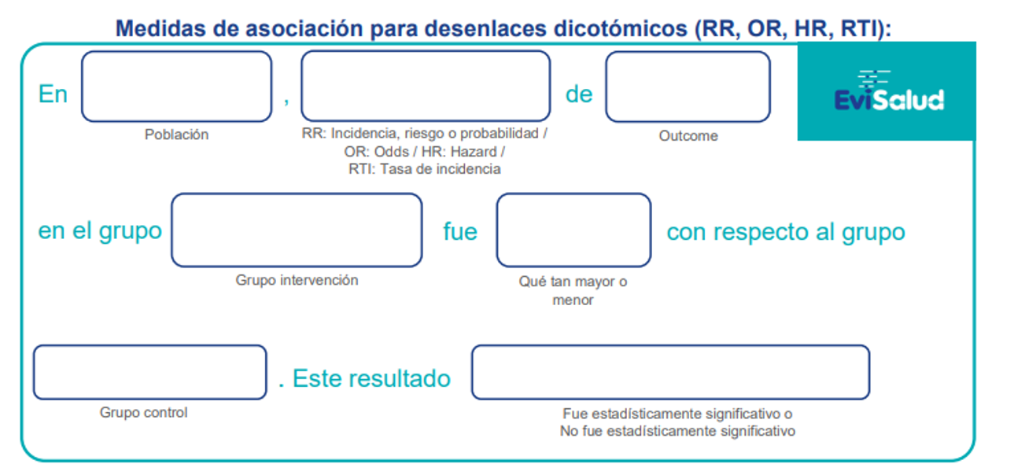
Interpretación

Slide 9
Interpretación
insuficiencia cardiaca
hospitalizados
el odds
de personas con obesidad
1150% mayor / 12.5 veces más
de personas sin obesidad
¿Cuándo diremos que es significativo?

Slide 10
Recordemos el concepto de Inferencia (IC95%)
Población
Resultado:
OR = 12.50 (IC 95%: 10.50 a 14.00)
Muestra
El odds de presentar insuficiencia cardiaca en el grupo con obesidad esta entre 10.50 a 14.00 veces el odds del grupo sin obesidad
El odds de presentar insuficiencia cardiaca en el grupo con obesidad, fue 12.5 veces el odds en el grupo sin obesidad
(OR = 12.50)
Inferencia

Slide 11


¿Estadísticamente significativo?
1 = OVEJA NEGRA
OR: 1.15 (IC 95%: 0.90-1.35)
Intervalo de confianza tocando el 1 = no estadísticamente significativo
OR: 0.80 (IC 95%: 0.70-0.99)
Todo el intervalo de confianza es menor al 1 = estadísticamente
significativo, “protector”
OR: 1.50 (IC 95%: 1.10-1.90)
Todo el intervalo de confianza es mayor al 1 = estadísticamente significativo, “riesgo”

Slide 12
Interpretación
insuficiencia cardiaca
hospitalizados
el odds
de personas con obesidad
1150% mayor / 12.5 veces más
de personas sin obesidad
fue estadísticamente significativo

Slide 13
Razón de prevalencias (RP) y Riesgo Relativo (RR)
Razón de prevalencias
Medida de asociación que compara prevalencias del desenlace entre dos grupos.
Riesgo relativo
Medida de asociación que compara la incidencia del desenlace entre dos grupos.
Prevalencia del desenlace en el grupo expuesto
Incidencia del desenlace en el grupo expuesto
RP
=
RR
=
Prevalencia del desenlace en el grupo no expuesto
Incidencia del desenlace en el grupo no expuesto
Incidencia = Probabilidad = Riesgo

Slide 14
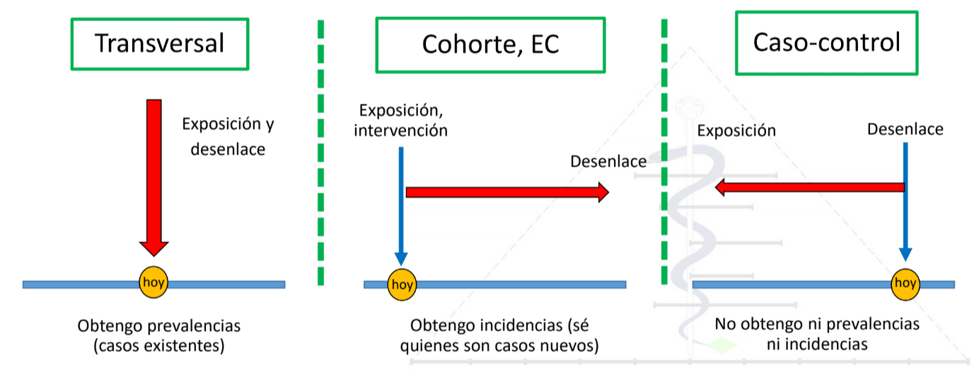
¿Cuándo utilizar RR y RP?
En estudios longitudinales deberíamos usar el riesgo relativo (RR)
En estudios transversales deberíamos usar la razón de prevalencias (RP)

Slide 15
¿Cuándo calcular un RP y cuando un RR?
Elegir la medida de asociación a calcular para desenlaces categóricos (RR, OR, RP) depende del tipo de estudio que estemos realizando.
Medida | Transversales | Cohorte | Ensayos clínicos | Caso-control
RP | X
RR |  | X | X
OR | X | X | X | X

Slide 16
Calculamos con un ejemplo
 | Eventos
 | Tiene NAC | No tiene NAC
ACV | 20 | 80
No ACV | 2 | 100
Riesgo de NAC en stroke = 20/100
Riesgo de NAC en no stroke = 2/102
RR = (20/100) / (2/102) = 0.2/0.019 = 10.52

Slide 17
Interpretación

Slide 18

Interpretación
de desarrollar
NAC
hospitalizados,
el riesgo
con historia de
ACV
10.52 veces
mayor
¿Cómo sé que es estadísticamente significativo?
sin historia de ACV.
fue estadísticamente significativo.

Slide 19
Tenemos que considerar que…
El OR sobreestima la fuerza de asociación del RR o RP cuando la prevalencia o incidencia de los eventos es >10%.

Slide 20
1
OR = 0.55
OR = 1.35
RR = 0.70
RR = 1.20

Slide 21
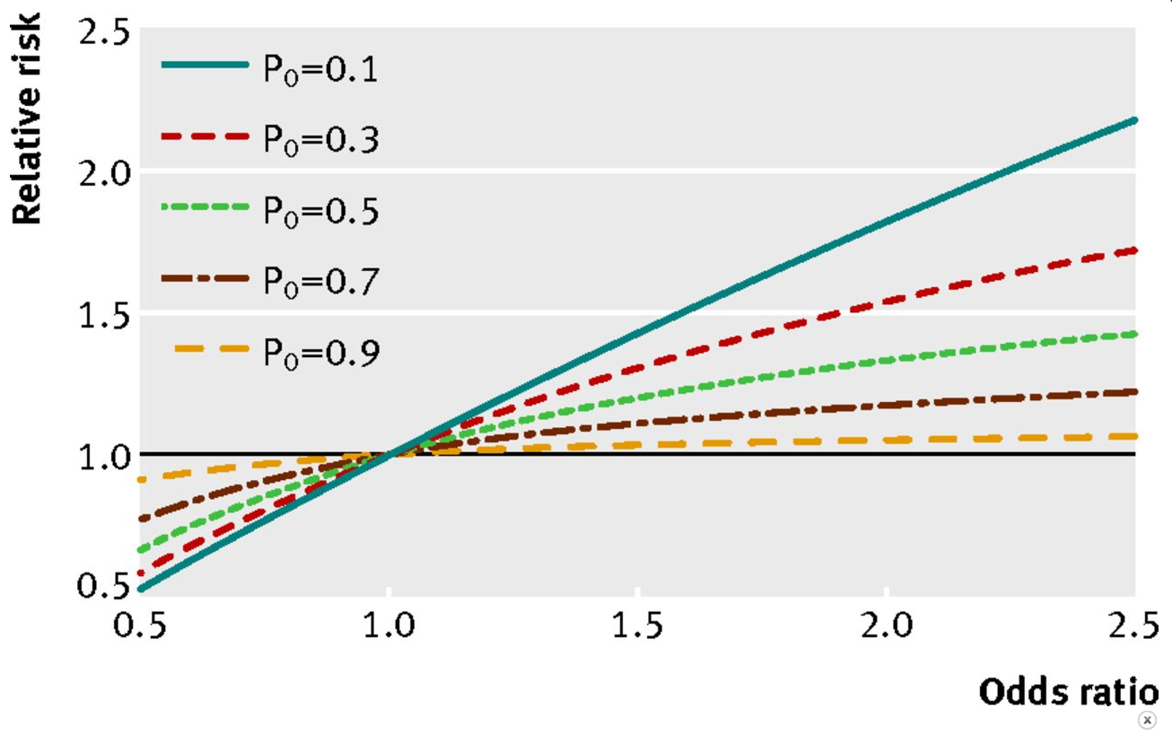
Comparemos el RR y el OR para distintas prevalencias
https://www.bmj.com/content/348/bmj.f7450

Slide 22


